Slide 1
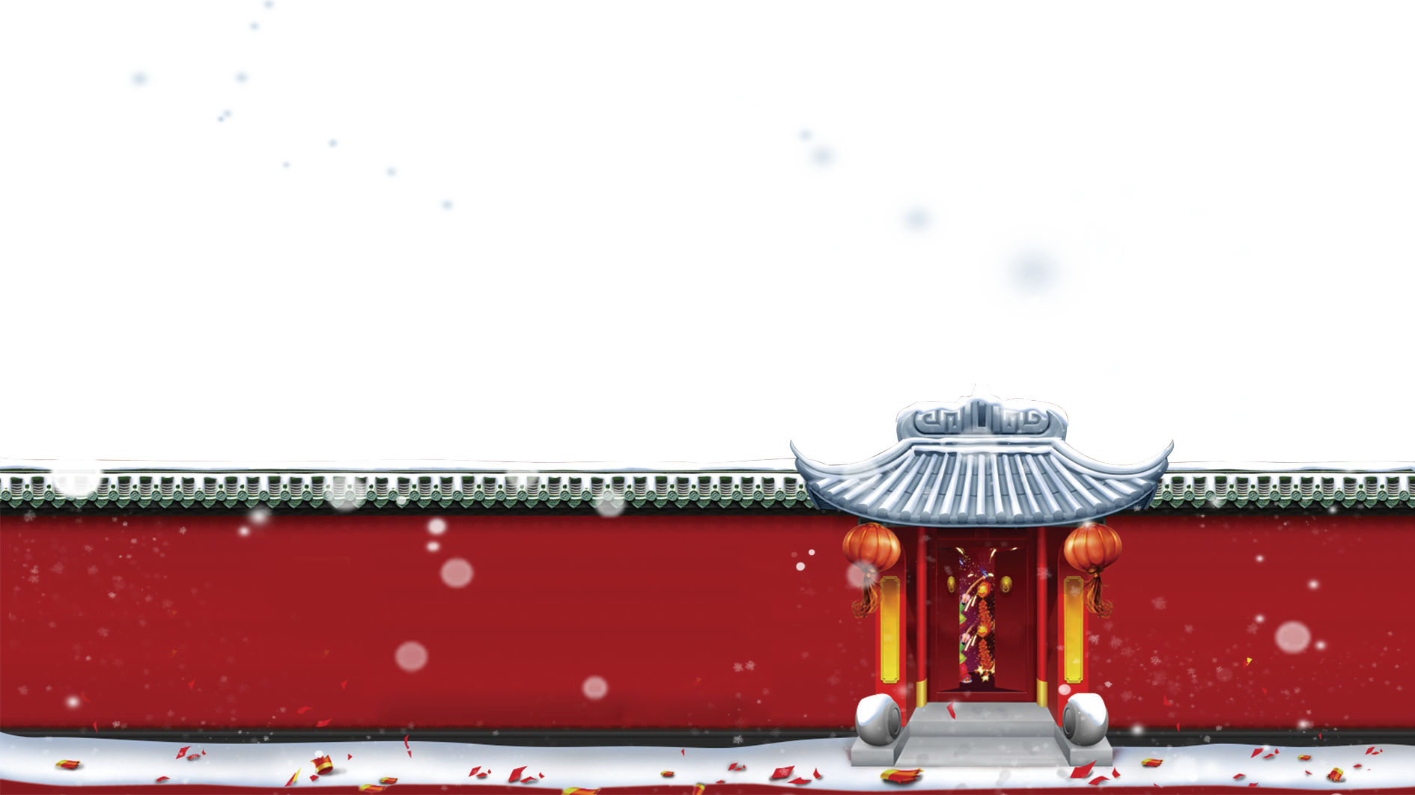

Slide 2
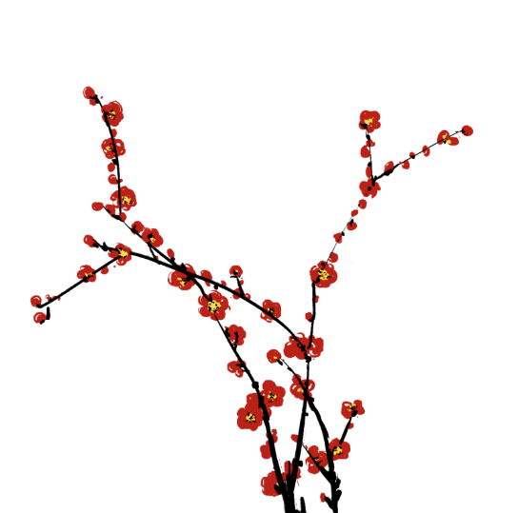
目录
大寒的诗歌
第四章节
大寒之饮食
第三章节
大寒之字源
第二章节
大寒的由来
第一章节

Slide 3
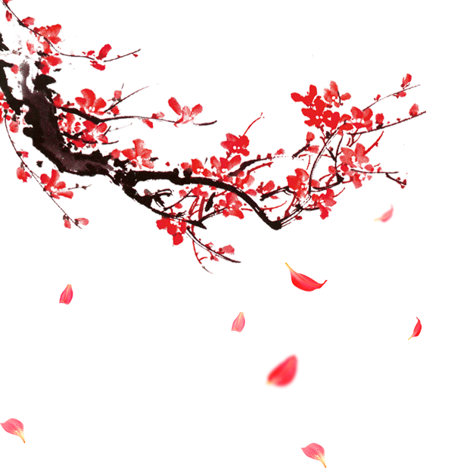
大寒的由来
第一章节

Slide 4
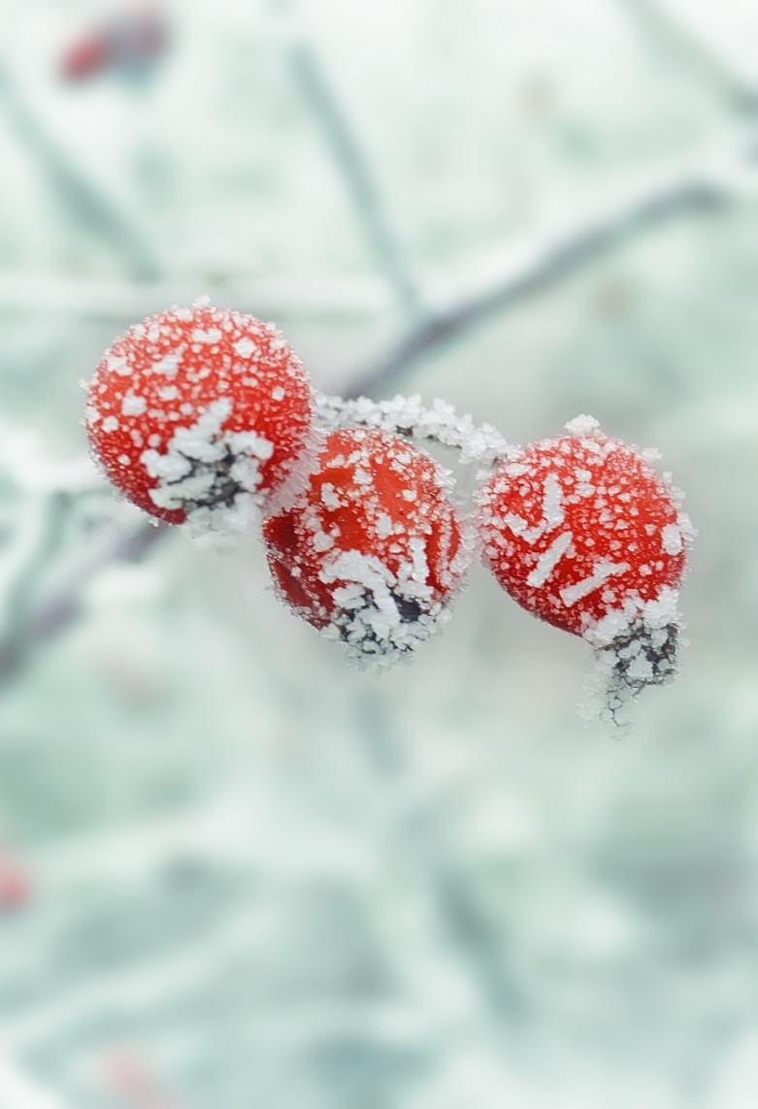
二十四节气中最后一个节气，在每年1月20日左右，也是冬季即将结束之时。大寒，是天气寒冷到极点的意思。
《授时通考·天时》引《三礼义宗》：“大寒为中者，上形于小寒，故谓之大……寒气之逆极，故谓大寒。”
这时寒潮南下频繁，是我国大部分地区一年中最寒冷的时期，风大，低温，地面积雪不化，呈现出冰天雪地、天寒地冻的严寒景象。
大寒的由来

Slide 5
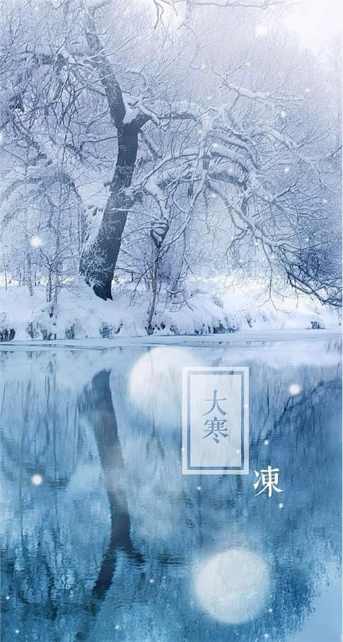
大寒三候
鸡乳
征鸟厉疾
水泽腹坚
到大寒节气便可以孵小鸡了。而鹰隼之类的征鸟，却正处于捕食能力极强的状态中，盘旋于空中到处寻找食物，以补充身体的能量抵御严寒；
在一年的最后五天内，水域中的冰一直冻到水中央，且最结实、最厚，孩童们可以尽情在河上溜冰。

Slide 6
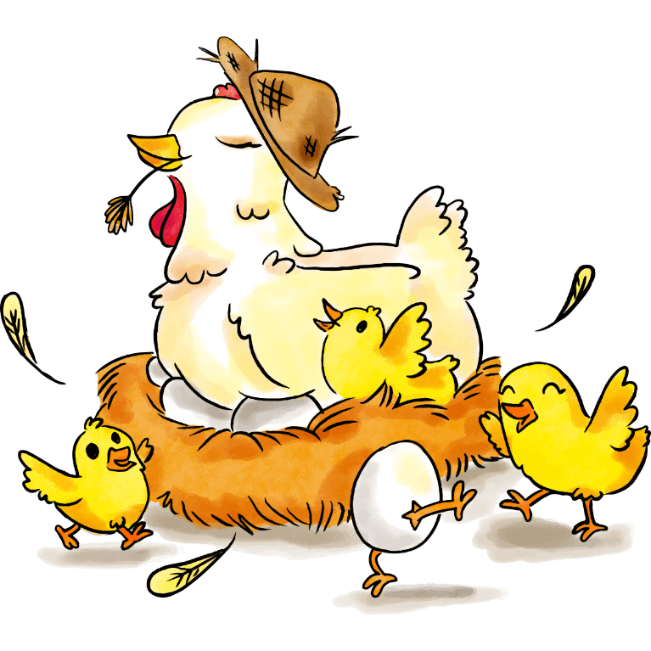
大寒三候
一侯 鸡乳
大寒到来，母鸡就会准备孵蛋，孵化小鸡，当然，新生命的诞生，也正预示着春季的到来。

Slide 7
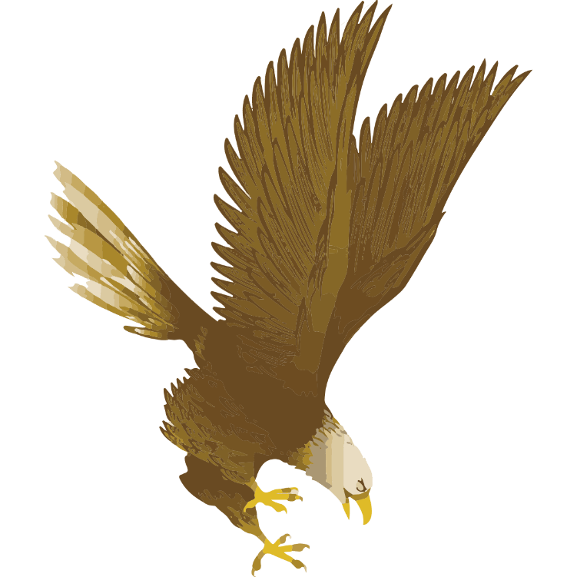
大寒三候
二候“征鸟厉疾
大寒节气五天后左右，鹰隼等征鸟正处于捕食能力极强的状态中。一方面，征鸟们在秋季储存的食物和能量此时都已基本消耗完毕，寒冷的天气让它们必须捕获充足的食物来保持自身体能抵御严寒。另一方面，冬季地面裸露，树枝干枯，野兔、田鼠等在户外觅食时很容易被高空盘旋的猛禽发现。它们便如离弦的箭一般扑向猎物，精准而迅猛。
飞行速度最快的鹰隼类猛禽，比捕狼鹰--金雕，俯冲速度300多公里还要快！

Slide 8
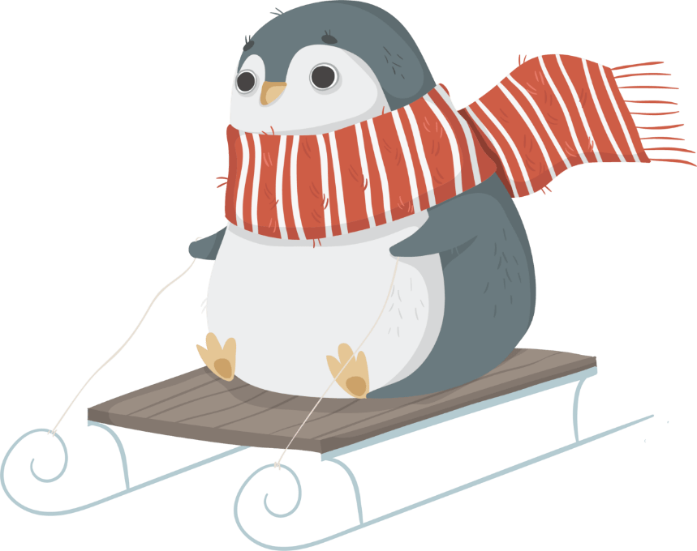
大寒三候
三候“水泽腹坚”
俗话说“三九四九，冻破石头”，这是的江河湖泊水面结冰的厚度也达到全年之最，且冰面坚硬，水一般已冻到河湖中很深的“腹部”了。
大寒节气从这家禽、飞鸟、河水冰冻这三个角度显示出天气寒冷，达到极致。然而物极必反，寒极必暖，这至寒的天气也恰恰代表着旧年离开，新年将至。

Slide 9
大寒之字源
第二章节

Slide 10
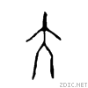
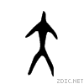
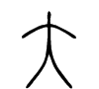
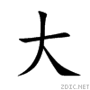
大寒之字源——“大”
甲骨文
金 文
小 篆
楷 体
(1) 象形。甲骨文象正面站立的大人形,借成人的形象表示大的意思。本义:大小的“大”。
(2) 形容体积、面积、数量、力量、规模等方面超过一般或超过所比较的对象。与“小”相对。
(3) 年辈较长或排行第一的；
(4) 重要,重大；故临崩寄臣以大事也。诸葛亮
(5) 德高望重的；吾长见笑于大方之家。《庄子》

Slide 11
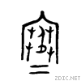
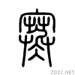
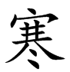
大寒之字源——“寒”
会意
金文
外面是“宀”,即房屋;中间是“人”;人左右两边是四个“草”,表示很多;下面两横表示“冰”。寒冷是一种感觉,人们虽能感觉到,但是却看不见。于是古人就采用上述四个形体来创造这个字,人踡曲在室内,以草避寒,表示天气很冷。
小篆
本义
楷体
冷,寒冷。“岁寒,然后知松柏之后凋也。”

Slide 12
大寒之习俗
第三章节

Slide 13
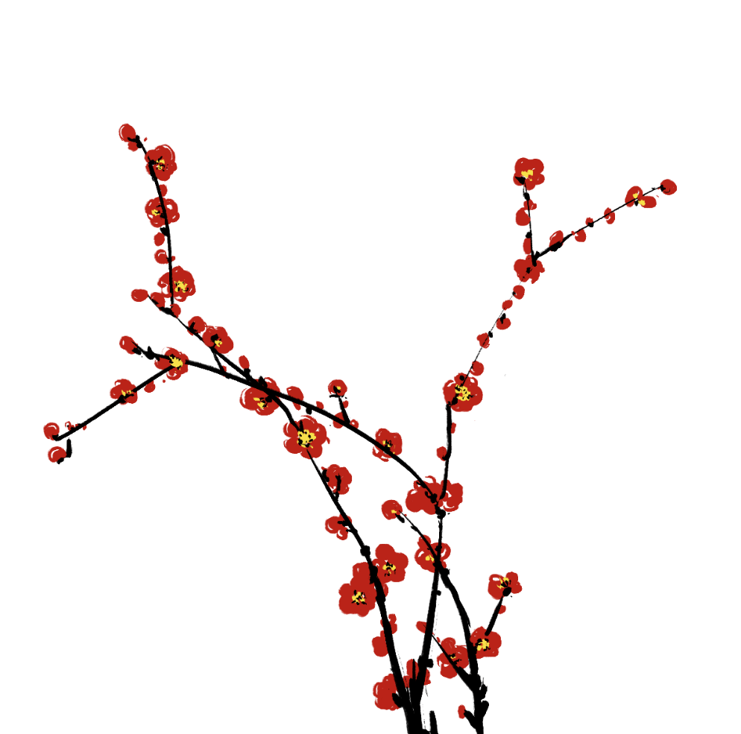
大寒之习俗
饮食民俗
大寒养生
风俗活动

Slide 14
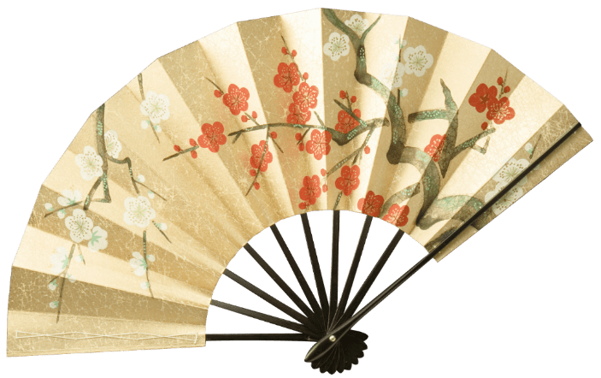
大寒之习俗
寒节气，时常与岁末时间相重合。大寒节气里除了干农活顺应节气外，还要为过年奔波――赶年集、买年货，写春联，准备各种祭祀供品，扫尘洁物，除旧布新，准备年货，烹制年肴。同时祭祀祖先及各种神灵，祈求来年风调雨顺。
旧时大寒时节人们还会争相购买芝麻秸。因为“芝麻开花节节高”，除夕夜，人们将芝麻秸洒在行走之外的路上，供孩童踩碎，谐音吉祥意“踩岁”，同时以“碎”、“岁”谐音寓意“岁岁平安”，讨得新年好口彩。这也使得大寒驱凶迎祥的节日意味更加浓厚。
寒极必暖 春将至

Slide 15
饮食习俗
按我国的风俗，特别是在农村，每到大寒节，人们便开始忙着辞旧迎新，扫尘洁物，购置年货。其间还有一个对于北方人非常重要的日子——腊八，即阴历十二月初八。在这一天，人们用五谷杂粮加上花生、栗子、红枣、莲子等熬成一锅香甜美味的腊八粥，是人们过年中不可或缺的一道主食。
大寒前后，天气可以说是一年间最冷的时节，人们在加强身体锻炼的同时，饮食方面更要多加注意。此外，还要考虑大寒期间是感冒等呼吸道传染性疾病高发期，应适当多吃一些温散风寒的食物，以防御风寒邪气的侵扰。
红辣椒、红枣、红萝卜、樱桃、红色甜椒、红苹果等红色蔬果能使人体增加热能，使体温升高，多吃才能抵抗感冒病毒，加速康复，是冬季的首选食物。

Slide 16
大寒养生
人随四时而动，早睡晚起也是这一节气要重点注意之事。大寒，阳气肃杀，夜间尤甚，人体的阴阳消长代谢也处于相当缓慢的时候，古人主张“早卧迟起”，早睡以养阳气，迟起以固阴精。当然这里说的迟起只是不要早于太阳而起，也绝非一觉睡到正午的懒觉。
大寒宜早卧迟起
宜吃：羊肉、鸡肉、牛肉、百合、花生、大枣、莲子等能够散寒温中、养血补虚、通肠润肺的食物。
忌吃：生冷之物，避免内外皆寒以伤脾胃，如西瓜、梨、绿豆、海鲜等寒性之物切记少吃或不吃。

Slide 17
风俗活动
尾牙源自于拜土地公做“牙”的习俗。所谓二月二为头牙，以后每逢初二和十六都要做“牙”到了农历十二月十六日正好是尾牙。尾牙同二月二一样有春饼(南方叫润饼)吃，这一天买卖人要设宴，白斩鸡为宴席上不可缺的一道菜。据说鸡头朝谁，就表示老板第二年要解雇谁。因此有些老板一般将鸡头朝向自己，以使员工们能放心地享用佳肴，回家后也能过个安稳年。
尾牙祭

Slide 18
风俗活动
冬泳是集冷水浴、空气浴与日光浴于一体的“三浴”。江河湖海中丰富的矿物质与微量元素、空气中的负氧离子、日光浴中的紫外线对健身、供氧、防治骨质疏松等有益。
当人的身体受到冷水刺激后，全身血液循环和新陈代谢就会加强，皮肤血管就会急剧收缩，很多血液被吸入内脏器官及深部组织，这样内脏重要脏器的血管就开始扩张。人的身体为了御冷，我们的皮肤血管很快又扩张，致使大量血液又从内脏流向体表。这样有规律的一张一缩，从而使血管得到了锻炼，增强了血管弹性，所以冬泳也叫“血管体操”。
冬泳

Slide 19
大寒的诗歌
第四章节

Slide 20
大寒的诗歌
冰雪林中著此身，
不同桃李混芳尘。
忽然一夜清香发，
散作乾坤万里春。
万木冻欲折，孤根暖独回。
前村深雪里，昨夜一枝开。
风递幽香出，禽窥素艳来。
明年如应律，先发望春台。
白梅
早梅
元·王冕
唐·齐已

Slide 21
大寒的诗歌
墙角数枝梅，
凌寒独自开。
遥知不是雪，
为有暗香来。
君自故乡来，
应知故乡事。
来日绮窗前，
寒梅著花未？
梅花
杂诗
宋·王安石
唐·王维

Slide 22
感谢
观看

